Slide 1
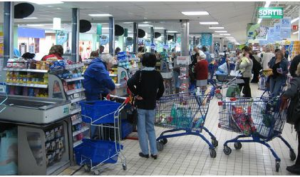

Slide 2
QUESTION 1
Pouvez-vous demander à la cliente de vous présenter le contenu de son sac à dos ? Indiquez l'article et le code concernés.
OUI (1 pt).
ART. L 613-2 DU CODE DE LA SECURITE INTERIEURE (1 pt).

Slide 3
QUESTION 2
Quelle infraction commet cette cliente ?
UN VOL (1 pt)

Slide 4
QUESTION 3
Quel code réprime cette infraction ?
LE CODE PENAL (1pt)

Slide 5
QUESTION 4
Quelle est la catégorie de cette infraction ?
UN DELIT (1 pt)

Slide 6
QUESTION 5
Quelle peine encourt cette cliente ?
3 ANS D’EMPRISONNEMENT (1 pt) ET 45.000 € D’AMENDE (1 pt)

Slide 7
QUESTION 6
Pouvez-vous appréhender la cliente ? Justifiez votre réponse et indiquez l'article et le code concernés.
OUI (1 pt).
C’EST UN DELIT FLAGRANT PUNI D’UNE PEINE D’EMPRISONNEMENT (1 pt).
ART. 73 DU CODE DE PROCEDURE PENALE (1 pt).

